Slide 1
LIKI
KVADRAT IN PRAVOKOTNIK

Slide 2
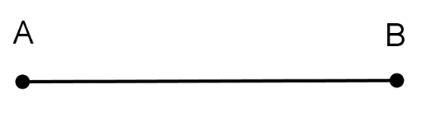
PONOVIMO
TOČKA
je najmanjša geometrijska oblika.
označimo jo s križcem ali s krožcem.
ČRTA
Ravna
Kriva
Sklenjena
Nesklenjena
NAJKRAJŠA RAVNA ČRTA JE DALJICA

Slide 3
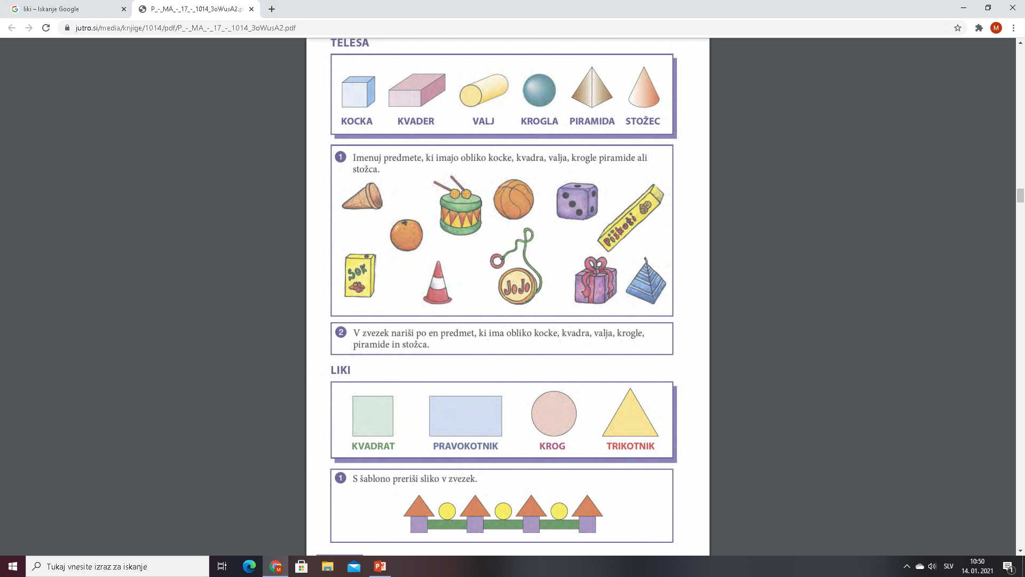
KATERE OBLIKE SO PREDMETI NA SLIKI?

Slide 4
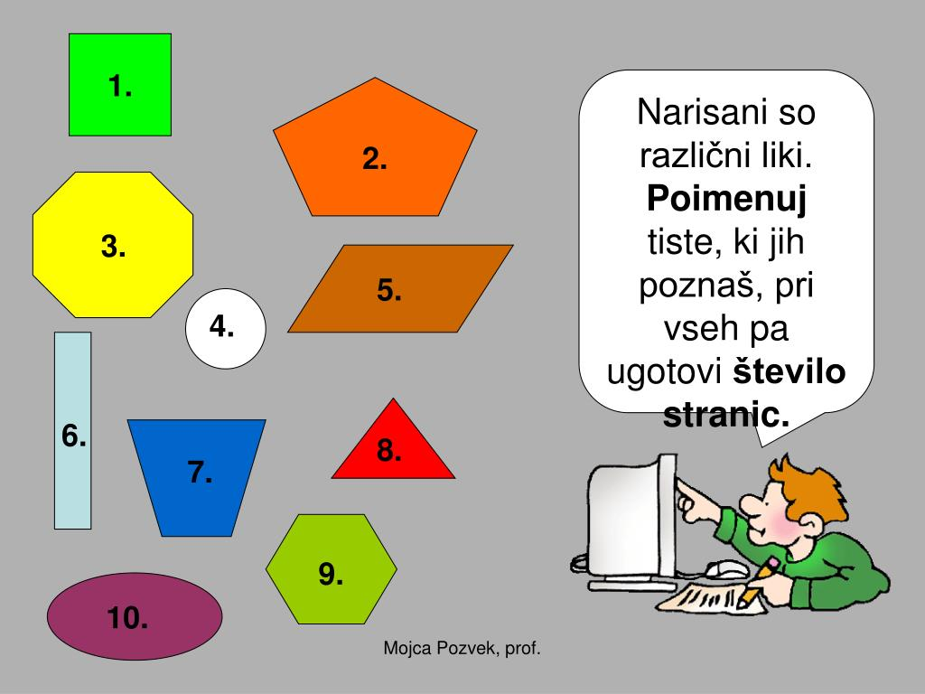
POIMENUJ LIKE

Slide 5
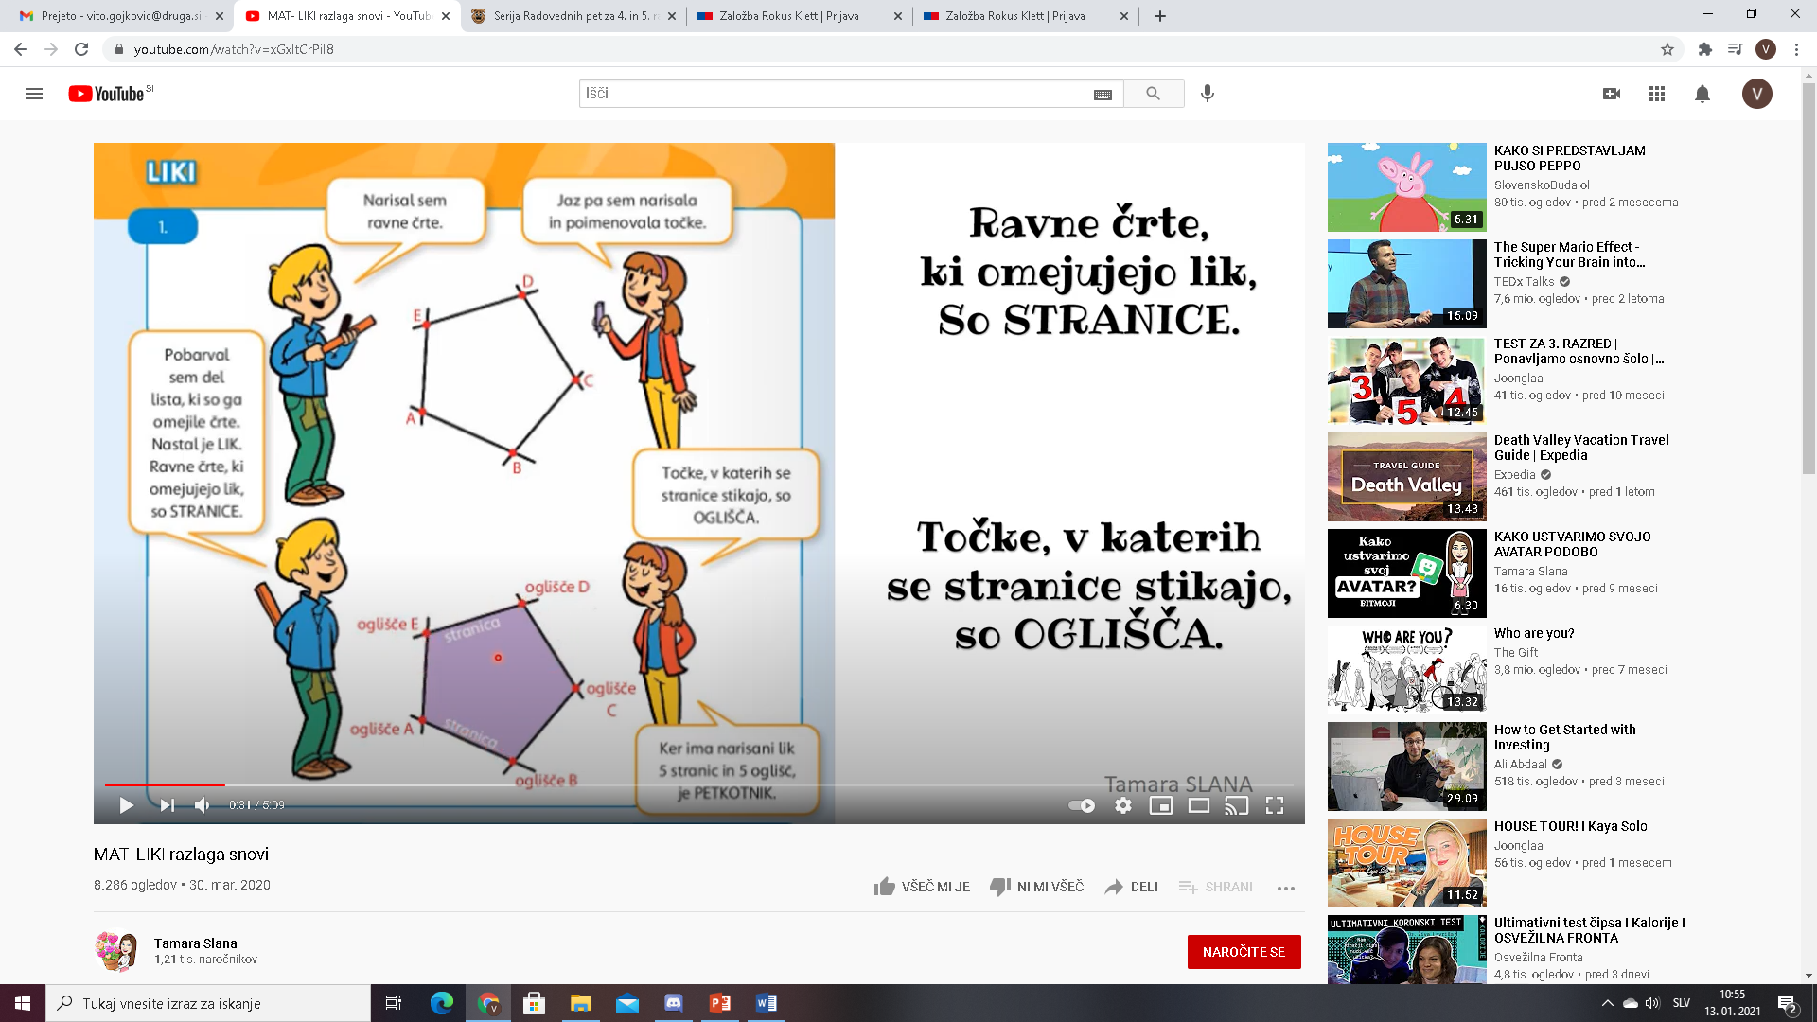
PONOVIMO NEKAJ O LIKIH

Slide 6
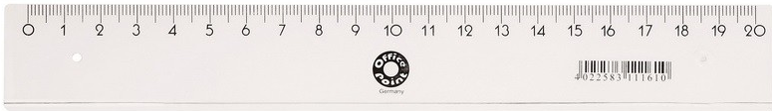
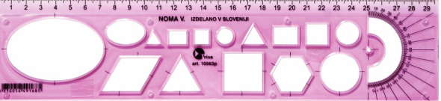
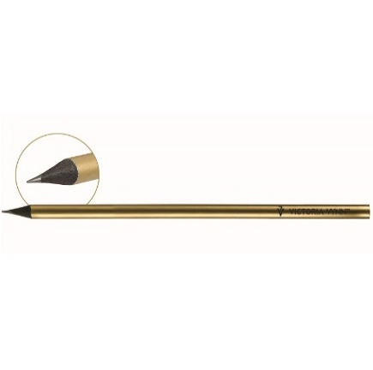
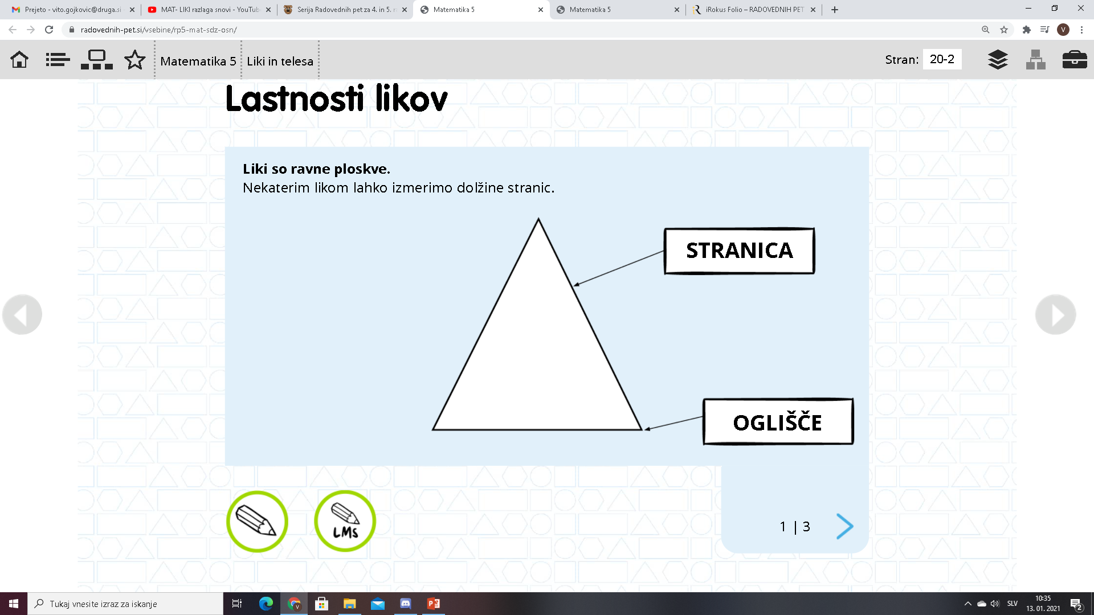
KAKO RIŠEM LIKE?
Like rišem z ošiljenim svinčnikom.
Like rišem z ravnilom.
Like lahko rišem s šablono.
Ime lika lahko ugotovimo tako, da mu preštejemo oglišča ali stranice.

Slide 7
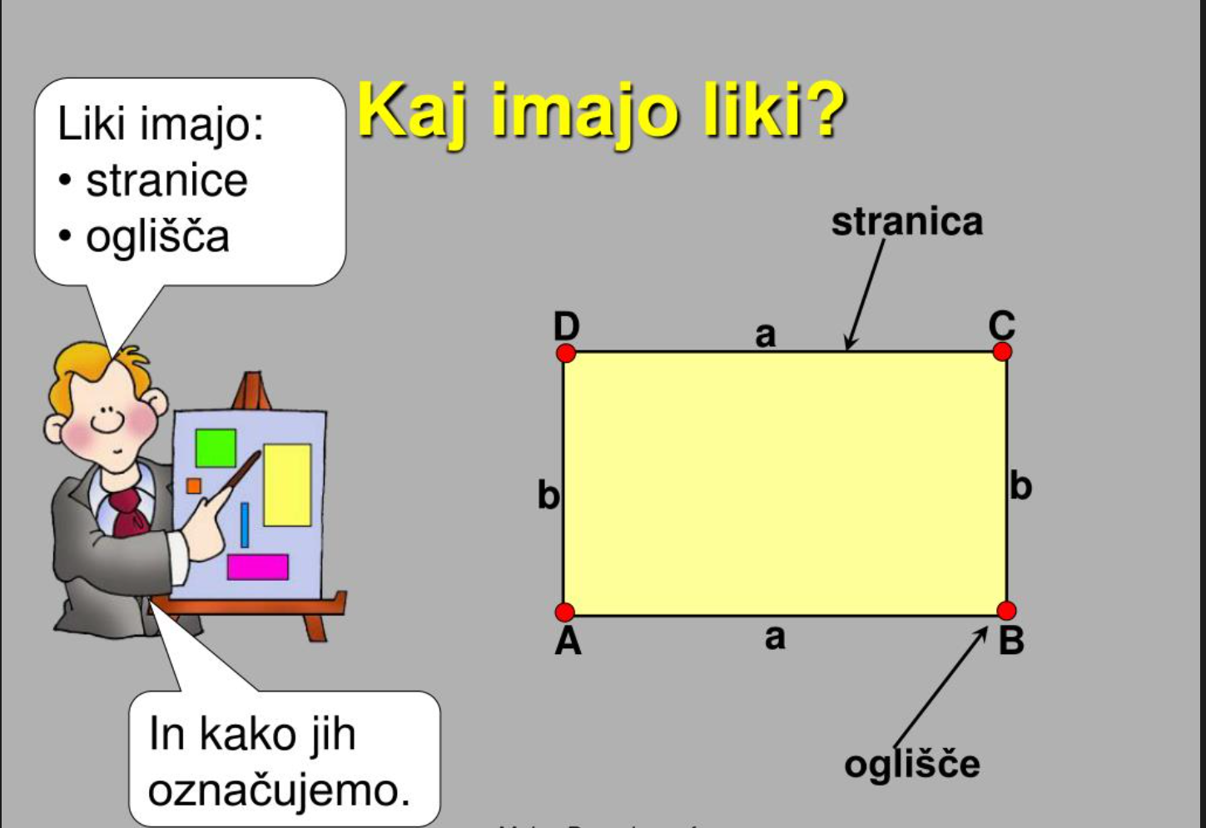
OPIS LIKA

Slide 8
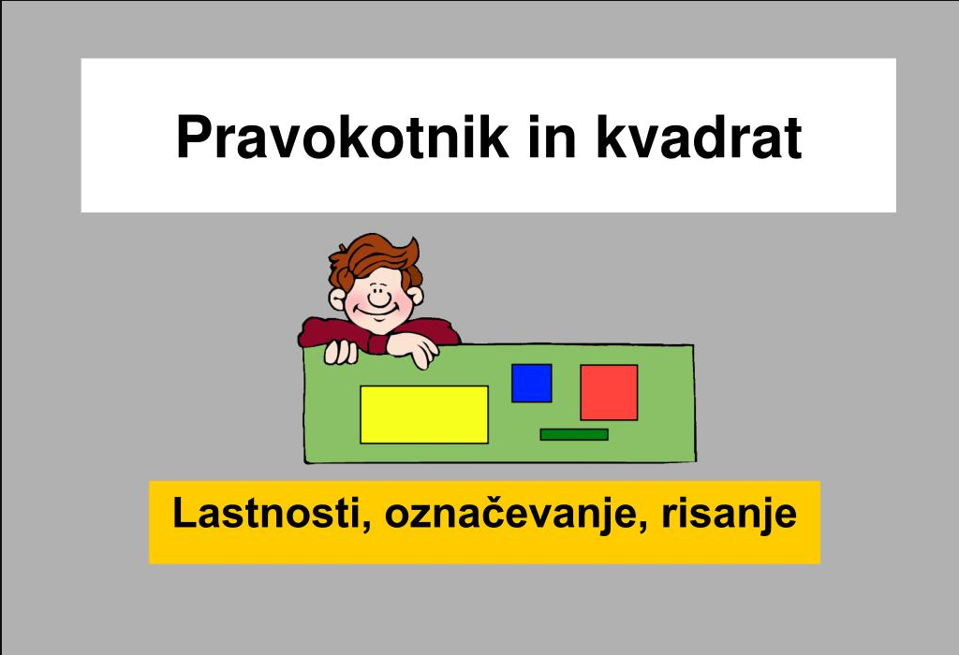
PODROBNEJE SPOZNAJMO

Slide 9
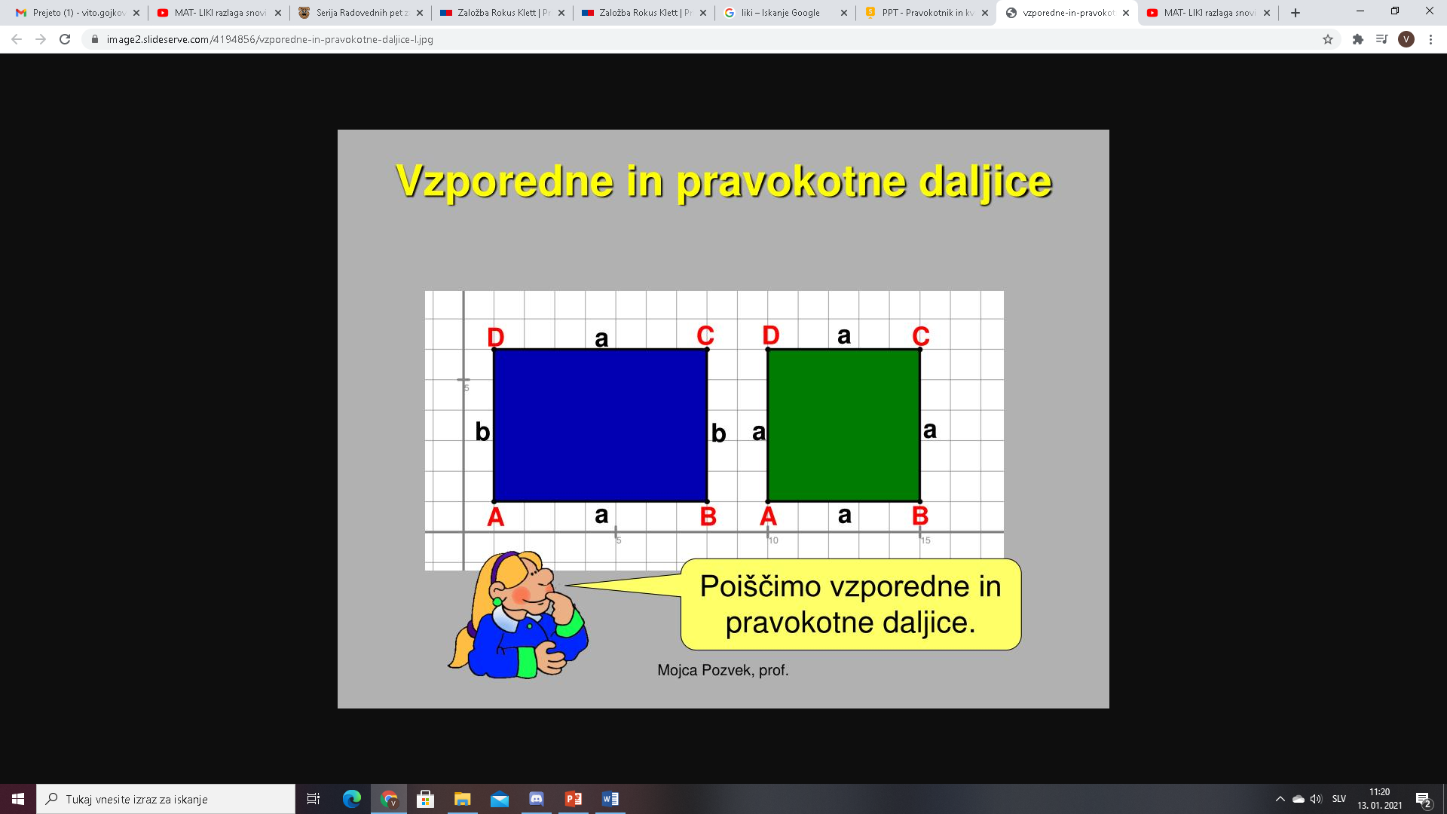
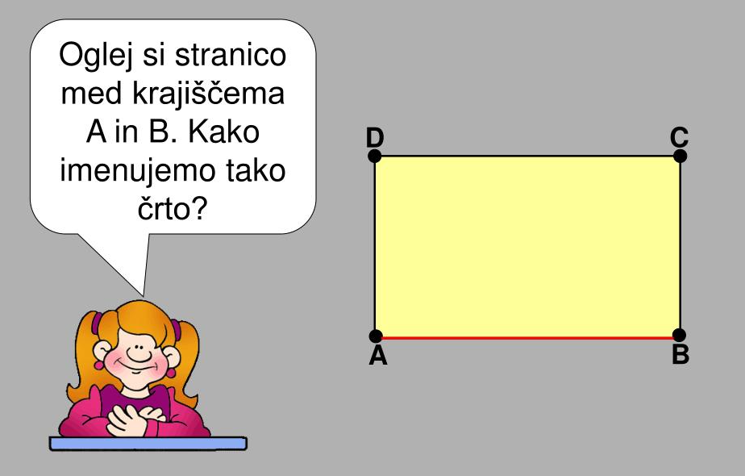
ZNAČILNOSTI PRAVOKOTNIKA
PRAVOKOTNIK
Lik, ki ga omejujejo 4 stranice.
Po dve in dve nasprotni stranici sta SKLADNI.
Ima 4 oglišča.
Oglišča označujemo z VELIKIMI TISKANIMI ČRKAMI.
Sosednji stranici se stikata v OGLIŠČU.
Stranice označujemo z malimi tiskanimi črkami.
Sosednji stranici sta druga na drugo PRAVOKOTNI.

Slide 10
ZNAČILNOSTI KVADRATA
KVADRAT
Lik ,ki ga omejujejo 4 stranice.
Vse štiri stranice so enako dolge – SKLADNE.
Ima 4 oglišča.
Oglišča označujemo z VELIKIMI TISKANIMI ČRKAMI.
Sosednji stranici se stikata v OGLIŠČU.
Sosednji stranici sta druga na drugo PRAVOKOTNI.
Stranice označujemo z malimi tiskanimi črkami.
Vsak kvadrat je tudi je pravokotnik.

Slide 11
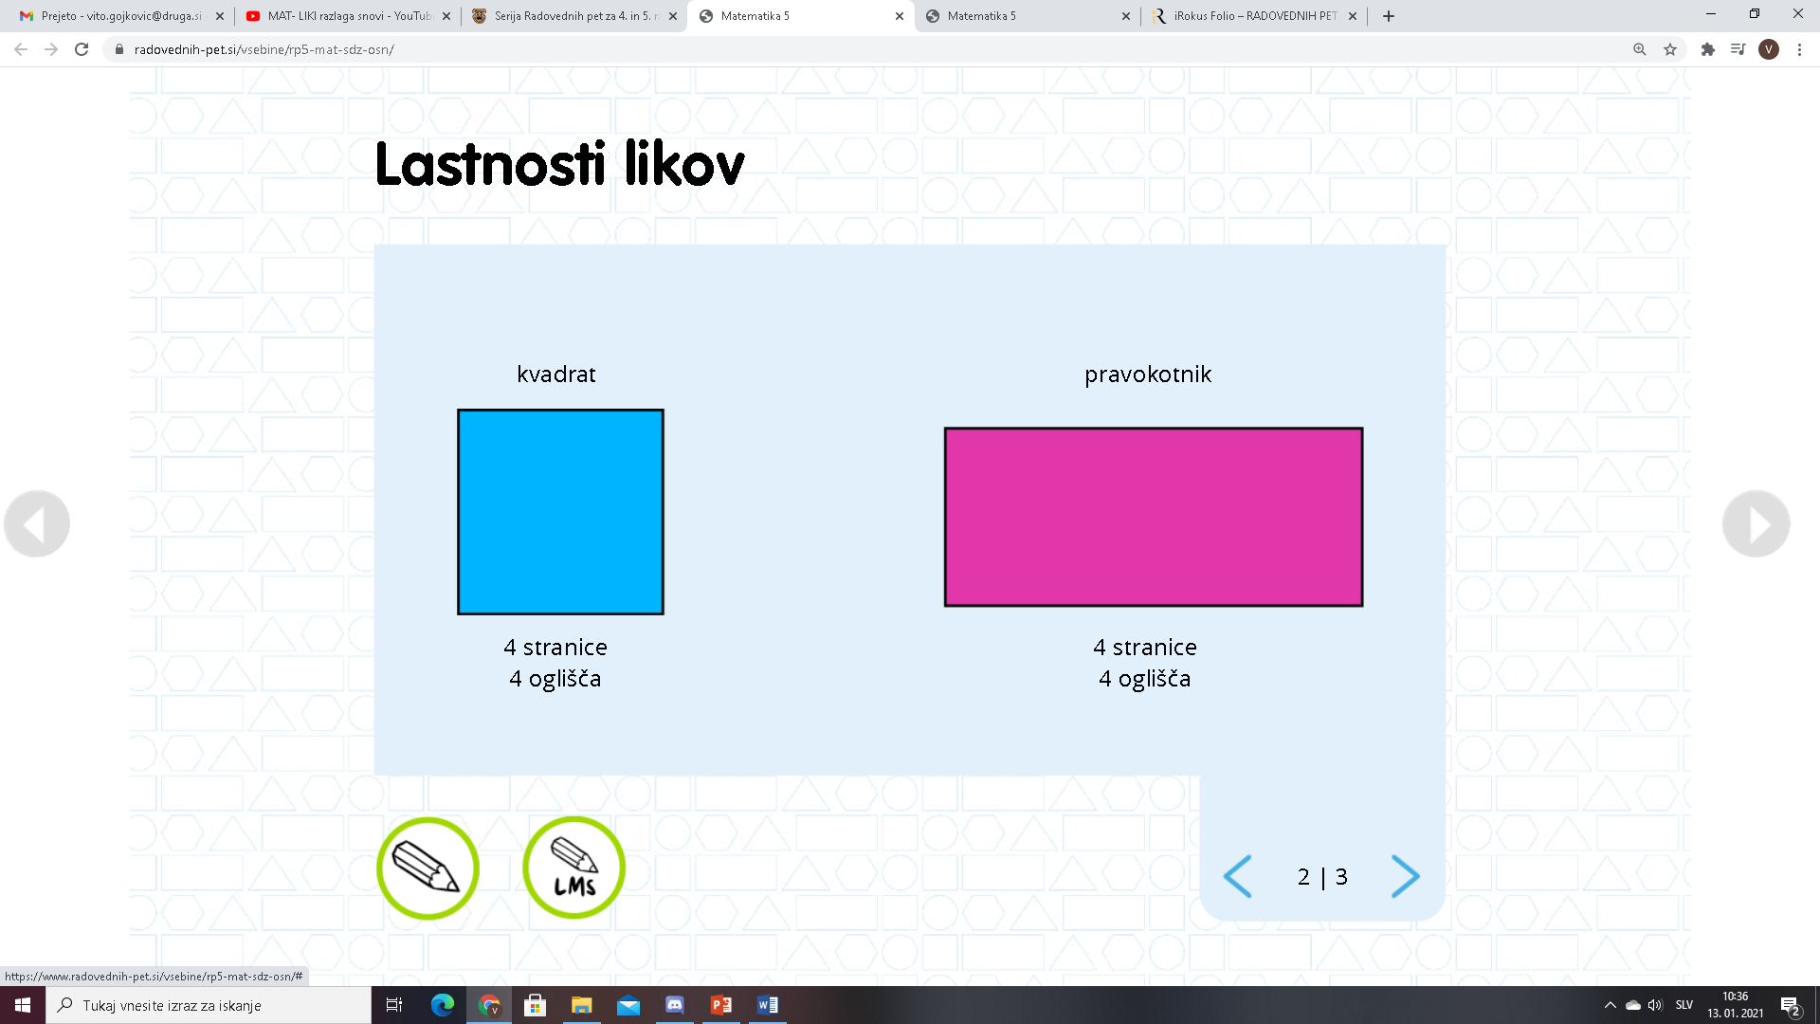
PRAVOKOTNIK IN
KVADRAT
LASTNOSTI | KVADRAT | PRAVOKOTNIK
Ima 4 stranice in 4 oglišča.
Vse 4 stranice so skladne.
Po dve sosednji stranici sta skladni, med seboj vzporedni in druga na drugo pravokotni.
VSAK KVADRAT JE TUDI PRAVOKOTNIK..
VSAK PRAVOKOTNIK NI KVADRAT.

Slide 12
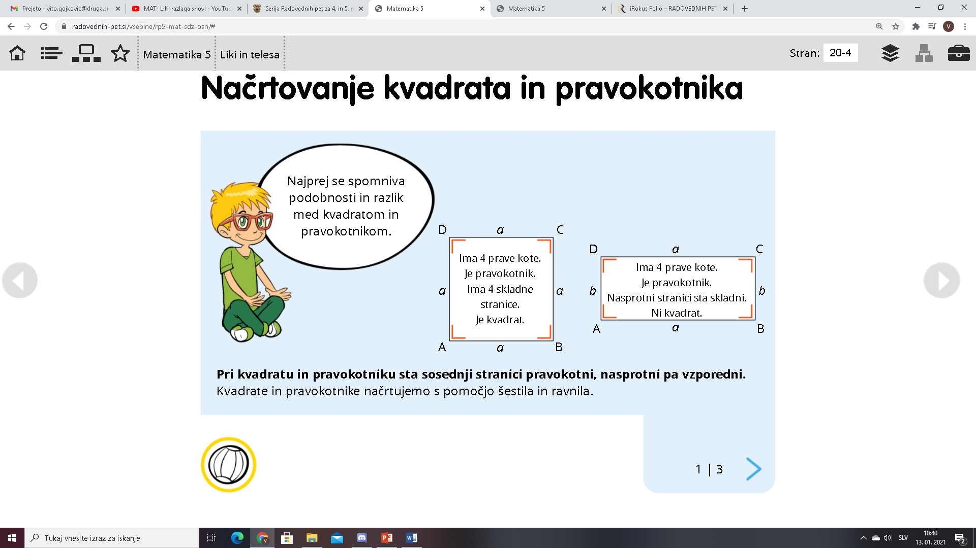
NAČRTOVANJE KVADRATA IN PRAVOKOTNIKA potrebuješ: svinčnik zvezek geotrikotnik šestilo

Slide 13
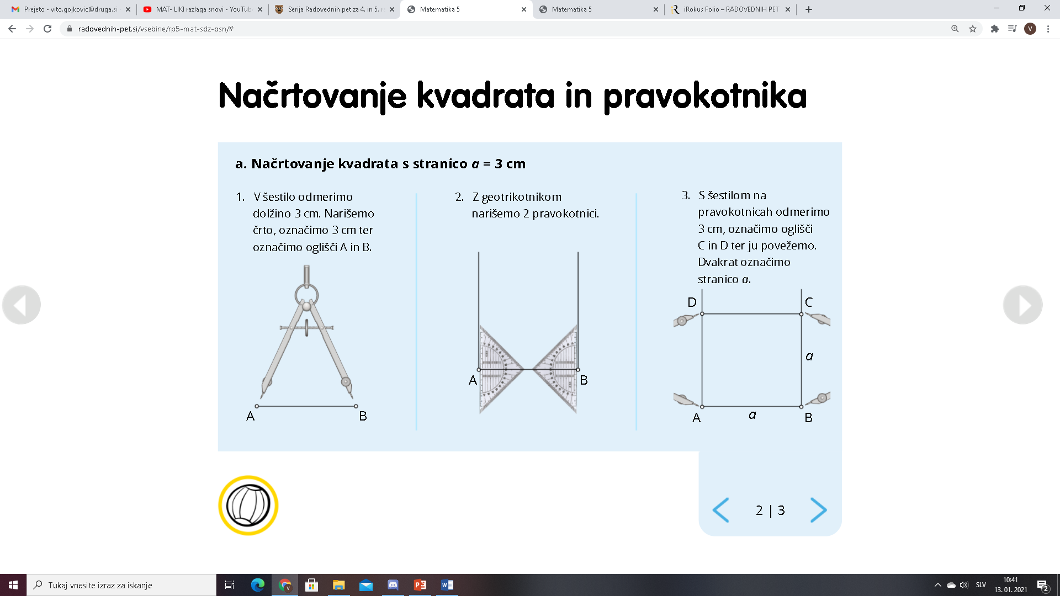
NAČRTOVANJE KVADRATA

Slide 14
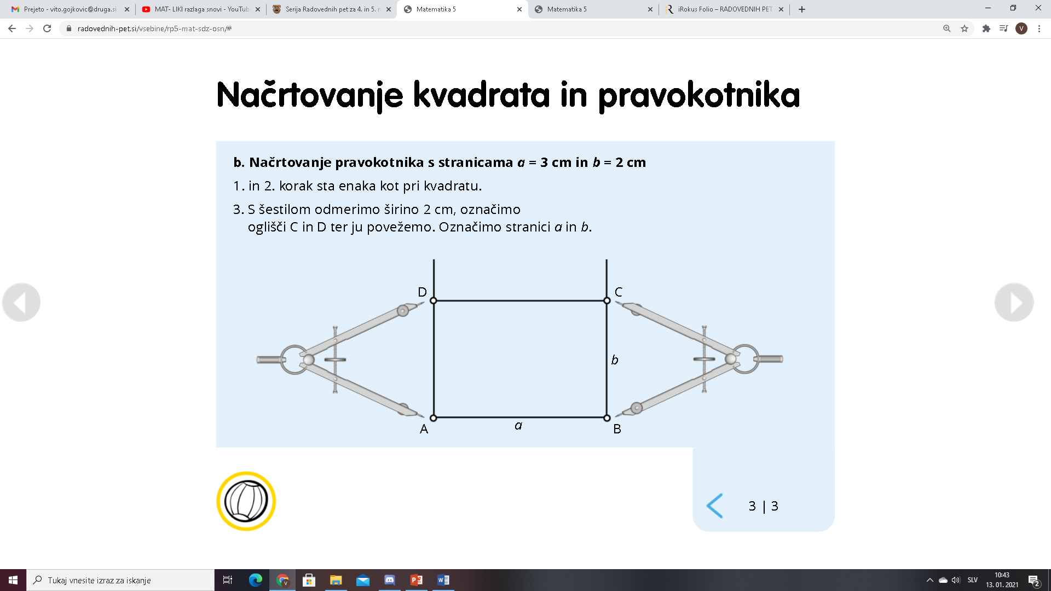
NAČRTOVANJE PRAVOKOTNIKA

Slide 15
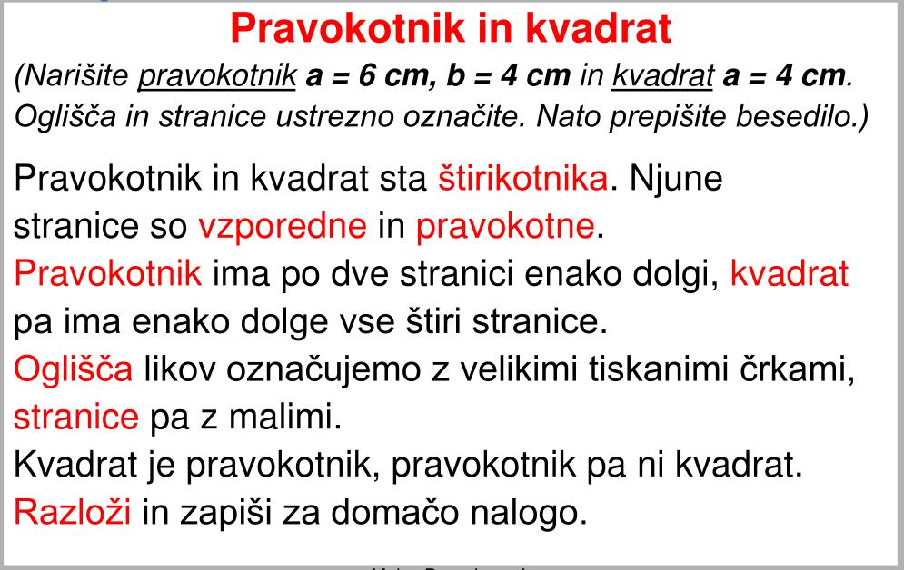
ZAPIS V ZVEZEK

Slide 16

REŠEVANJE NALOG V
UČBENIKU
Odpri U na str. 112.
Reši naslednje naloge:
To znam, že nekaj veljam (nal. 1).
Preberi Učenost je modrost.
Reši naloge Vaja dela mojstra, str. 113:
- nalogo 2
- ter nalogo 6 ali 7.

Slide 17
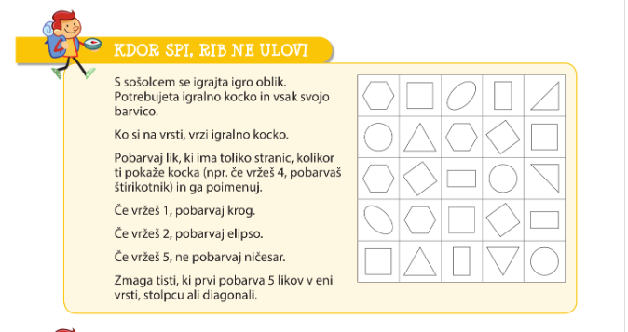
KDOR SPI, RIB NE ULOVI
Če želiš, si lahko delo popestriš tako, da zaigraš igro v U na str. 114 še z nekom.

